Slide 1
LA VALUTAZIONE PSICOLOGICA
NEL PAZIENTE CANDIDATO ALLA CHIRURGIA BARIATRICA
Dott.ssa Maria Marrari
Dirigente Medico Psichiatra
CSM Melito Porto Salvo

Slide 2

ormonali
genetici
metabolici
psichici
sociali

Slide 3



Slide 4

Condizioni psicopatologiche gravi e invalidanti considerate controindicazioni alla chirurgia bariatrica
Condizioni psicopatologiche non gravi che possono complicare il post-operatorio

Slide 5

Lo studio e la valutazione di particolari aree personologiche e psicologiche
può individuare eventuali elementi di rischio e fornire la base
per la programmazione di trattamenti mirati pre e post operatori
volti a migliorare l’outcome finale del paziente anche a lungo termine

Slide 6
valutazione stato psicologico
Disturbi mentali psichiatrici maggiori
Tratti di personalità, comportamenti, disturbi psicopatologici minori

Slide 7
Colloquio clinico
Individua condizioni che possono compromettere l’intervento chirurgico e
che richiedono un trattamento specifico pre e post operatorio
Indagine psicometrica
Permette di individuare dati oggettivabili sulla personalità,
sulla presenza di condizioni somatiche o di tratto
rispetto alle variazioni del tono dell’umore e dell’ansia ,
sul rapporto con il cibo, sull’immagine corporea, sull’impulsività

Slide 8

Aree necessarie alla valutazione
della compliance all’intervento
Anamnesi remota Anamnesi prossima
Anamnesi psichiatrica

Slide 9

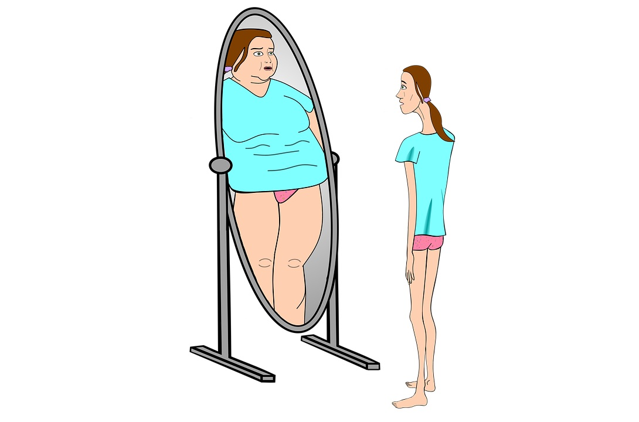





Binge Eating Scale (BES)
Eating Problem Check List (EPCL)
Minnesota Multiphasic Personality Inventory (MMPI-2)
Stunkard Scale

Slide 10
Binge Eating Scale (BES)
valutazione del Binge Eating Disorder,
il cui sintomo principale sono le abbuffate compulsive.
La compilazione del questionario deve essere effettuata selezionando
l’affermazione che sembra più adatta a descrivere la propria condizione emotiva.
Per ciascuno dei 16 gruppi di affermazioni è necessario selezionare una sola delle quattro possibilità.
Dai valori ottenuti
Se il punteggio complessivo è inferiore a 17 la presenza di sintomi di binge eating è IMPROBABILE
Se il punteggio complessivo è compreso tra 17 e 27 la presenza di sintomi di binge eating è POSSIBILE
Se il punteggio complessivo è superiore a 27 la presenza di sintomi di binge eating è PROBABILE

Slide 11
Eating Problem Check List (EPCL)
valuta la frequenza dei comportamenti e
della psicopatologia dei disturbi alimentari negli ultimi 7 giorni
-7 item che valutano il numero di episodi dei comportamenti
legati al disturbo dell’alimentazione
Abbuffate oggettive
Abbuffate soggettive
Vomito auto-indotto
Uso improprio di diuretici
Uso improprio di lassativi
Esercizio fisico eccessivo
Misurazione del peso
-11 item che valutano, su una scala Likert a 5 punti (0 = mai; 4 = sempre):
Evitamento del cibo
Riduzione delle porzioni
Check dell’alimentazione
Check della forma del corpo
Evitamento dell’esposizione del corpo
Preoccupazione per il peso
Preoccupazione per la forma del corpo
Preoccupazione per il controllo dell’alimentazione.
Preoccupazione per l’immagine corporea
Preoccupazione per l’alimentazione

Slide 12

Minnesota Multiphasic Personality Inventory (MMPI-2)
Valuta le caratteristiche di Personalità
Composto da 567 domande, prevede risposte dicotomiche, tipo vero/falso.
Scale di validità (livello di sincerità e accuratezza con cui il soggetto ha risposto alle domande)
Scale cliniche di base (dimensioni più significative della personalità)
Scale supplementari (approfondimento delle caratteristiche delle scale di base)
Scale di contenuto (approfondimento variabili di personalità)

Slide 13
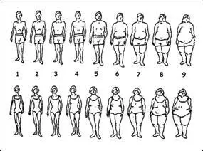
Scala Stunkard
Strumento utilizzato per valutare lo stato di soddisfazione/insoddisfazione
della propria immagina corporea con immagini che vanno da sottili a obesità grave.
Si chiede al paziente di scegliere la silhouette che ritiene più simile alla sua attuale reale immagine (PB aspetto corporeo percepito) e
anche l’immagine di sagoma che vorrebbe avere (IB corpo ideale)
La differenza tra le due immagini (PB IB) è interpretato come il grado di soddisfazione/insoddisfazione per la propria immagine corporea

Slide 14
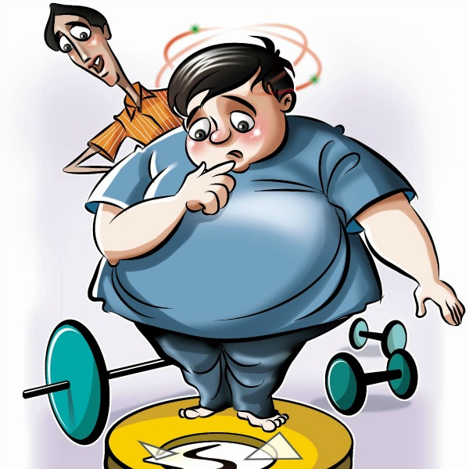
CONTROINDICAZIONI ASSOLUTE E
NON ACCESSO ALLA CHIRURGIA BARIATRICA
PERCORSO INDIVIDUALIZZATO DI ACCESSO
CON PROGRAMMA PSICOTERAPEUTICO (ANCHE DI GRUPPO) DA INIZIARE NEL PERIODO PRE-OPERATORIO ED EVENTUALE CONTINUAZIONE NEL POST INTERVENTO
CHIRURGIA BARIATRICA
PROGRAMMA SPECIFICO PSICOFARMACOLOGICO/PSICHIATRICO NEL PRE-INTERVENTO E SUCCESSIVA RIVALUTAZIONE PER L’ACCESSO ALLA CHIRURGIA BARIATRICA
INVIO PRESSO CENTRO PER DCA E SUCCESSIVA EVENTUALE RIVALUTAZIONE

Slide 15
Grazie

